Slide 1
第４回 接空間と接写像

Slide 2
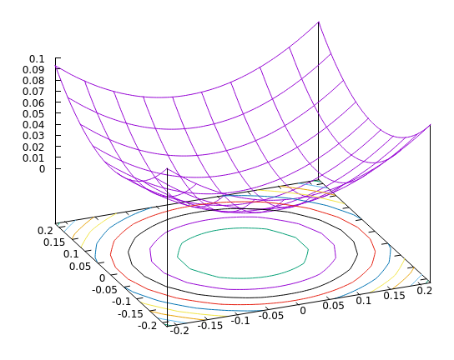
スカラーポテンシャルと等位面
スカラーポテンシャル ψ(x): x∈R^{n} $↦$ ψ(x)∈R¹
☝ポイント サポート・台という
c-等位面（線） {x∈R^{n} :ψ(x)=c}
例：高度 ψ(x): x∈R² $↦$ ψ(x)∈R¹
例：気温 ψ(x): x∈R³ $↦$ ψ(x)∈R¹
☜ポイント 等位面だけは描ける
☜ポイント 等位面

Slide 3
勾配
登り勾配 x=($x_{1}$,…, $x_{n}$)^{T}∈R^{n} $↦$ gradψ(x)=($\frac{∂ψ}{∂x_{1}}$,…,$\frac{∂ψ}{∂x_{n}}$)^{T} ∈R^{n}
等位面と勾配は常に直交する
☜ポイント 勾配方向はサポートの上のベクトル

Slide 4
スカラーポテンシャルの応用
非線形関数 f(x) : x∈R^{n} $↦$ y=f(x)∈R¹が定める
n次元曲面{(x,y)∈R^{n+1}: y=f(x)}のx=pにおける接(超)平面を求めよ．
n次元超曲面はスカラーポテンシャルψ(x,y)=y-f(x)の0-等位面{(x,y)∈R^{n+1} :ψ(x,y)=0}
☝ポイント 重要
gradψ(x,y)=grad(y-f(x))は、0-等位面と直交する ⇔ 法線ベクトル
gradψ(x,y)=(-$f_{x_{1}}$(p),…, -$f_{x_{n}}$(p),1)^{T}
(-$f_{x_{1}}$(p),…, -$f_{x_{n}}$(p),1)^{T} ⊥ (x₁-p₁,…, x₁-p_{n} ,y-f(p)) ^{T}
☜ポイント p=(p₁,…, p_{n})とする
y = $f_{x_{1}}$(p)(x₁-p₁)+…+$f_{x_{n}}$(p)(x_{n}-p_{n})+f(p)

Slide 5
ベクトル場と線形化
ベクトル場 F(x): x∈R^{n} $↦$ (f₁(x),…, f_{n}(x))^{T}∈R^{n}
☝ポイント スカラーポテンシャルが各成分となる
f_{i}(x) ≒ ($\frac{∂f_{i}}{∂x_{1}},\frac{∂f_{i}}{∂x_{2}},…,\frac{∂f_{i}}{∂x_{n}})_{x=p}$(x-p)+f_{i}(p)
☜ポイント 各成分をx=pで線形（接平面）で近似
ヤコビ行列
F(x) ≒ ${\left[\begin{matrix}\frac{∂f_{1}}{∂x_{1}} & … & \frac{∂f_{1}}{∂x_{n}} \\ ⋮ & ⋱ & ⋮ \\ \frac{∂f_{n}}{∂x_{1}} & … & \frac{∂f_{n}}{∂x_{n}}\end{matrix}\right]}_{x=p}$(x-p)+F(p) = ${\text{DF}(x)]}_{x=p}$(x-p)+F(p)
☜ポイント 一つの行はgradに対応

Slide 6
接空間と接写像
【定義：接空間と接写像】２次元可微分同相写像F:U→Uにおいて，x=aで定義される線形空間TaUを接空間といい， 線形写像
$F_{a}^{∗}$: ξ∈$T_{a}U⟼{\left.DF\right]}_{x=a}\text{ξ∈}T_{Fa}U$
を接写像という．
TFaU
F*a
TaU
Fa
F
a
U
【定義：n周期点の特性乗数】２次元可微分同相写像 F : U → Uにおいて，周期点{p0,p1,..,pn-1}に関する合成接写像
$F_{p_{n−1}}^{∗}F_{p_{n−2}}^{∗}$…$F_{p_{1}}^{∗}F_{p_{0}}^{∗}$: ξ∈$T_{p_{0}}U⟼{\left.DF\right]}_{x=p_{n−1}}…{\left.DF\right]}_{x=p_{0}}\text{ξ∈}T_{p_{0}}U$
の固有値を特性乗数という．

Slide 7
周期点と接空間
Tp₁R²
B=DF] x=p₁
Tp₂R²
uα
P2
uβ
P1
vβ
vα
F
P0
ABCuα = αuα
R²
Tp₀R²
C=DF] x=p₂
A=DF] x=p₀
wβ
wα
A，BおよびCの各々の固有空間ではなく，ABC, BCA, CABの固有空間である．

Slide 8
周期点の安定性
Im
安定ノード：|α|<|β|<1
サドルノード：| α |<1<|β|
Re
安定フォーカス：σ²+ω²<1

Slide 9
不動点定理
【定義：縮小写像】完備な距離空間(U,d)上の写像F : U→Uが，任意の元x,yに対して
d(Fx,Fy) ≦ s d(x,y) < d(x,y)
を満足するならば，Fを縮小写像という．
【定理：不動点定理】距離空間(U,d)上の縮小写像F : U→Uは，
・唯一の不動点pを持つ
・任意のxに対して， limn→∞ xn→p
なる大域的漸近安定性を満足する．

Slide 10
第４回レポート
【１】縮小写像f:U→UのU上の不動点は唯一であることを示せ．
【２】微分可能写像f:[0,1]→R¹が縮小写像となる条件を述べよ．
【３】線形写像f:x∈R^{n}$↦$ Ax∈R^{n}が縮小写像となるとき，行列Aが満たす条件を述べよ．
【４】 z=exp(x2+y2)の点(x,y)=(a,b)における接平面を求めよ．
【５】不安定ノードおよび不安定フォーカスの極配置を複素平面上に示せ．

